Slide 1
10 Analysis常用操作及配置

Slide 2
本章大纲
Analysis之事务分析选项配置
Analysis之合并图配置
Analysis之自动关联与数据筛选
Analysis之信息查看与结果比较

Slide 3
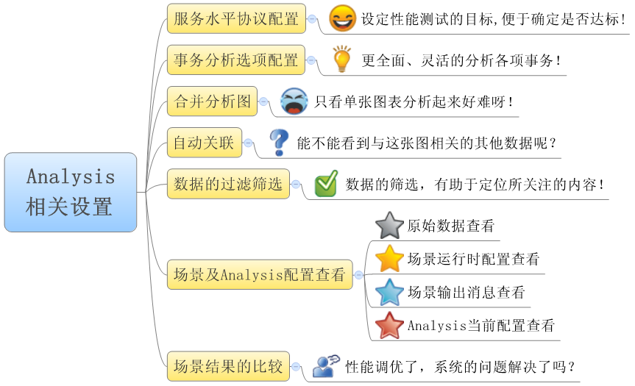
为什么要进行Analysis设置?
Notes:
需要修改sla

Slide 4
事务分析选项配置概述
Analysis提供了强大的事务分析功能，通过“事务报告及分析事务工具”可对脚本中的各事务进行更全面、灵活的分析。
启动方式：
通过【Report】—【Analyze Transaction】开启；
通过工具栏上的 开启；
在分析概要的主窗口中右键单击【Analyze Transaction】开启。

Slide 5
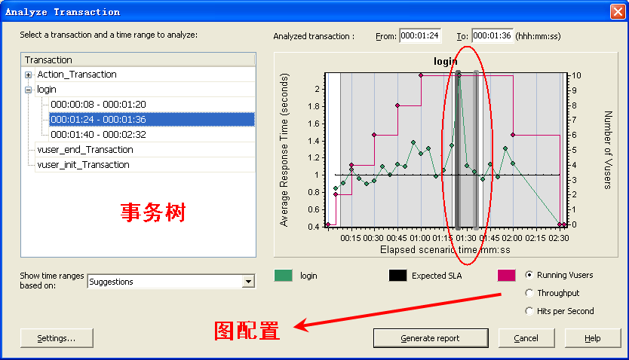
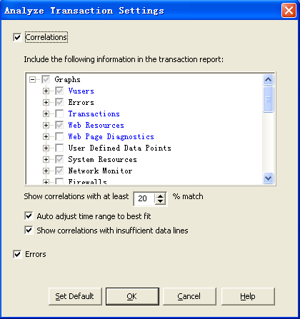
事务分析选项配置详解——操作
Notes:
①选择Suggestions，显示整体测试场景中的事务和时间段；
②选择SLA violations，显示超出SLA的部分。

Slide 6
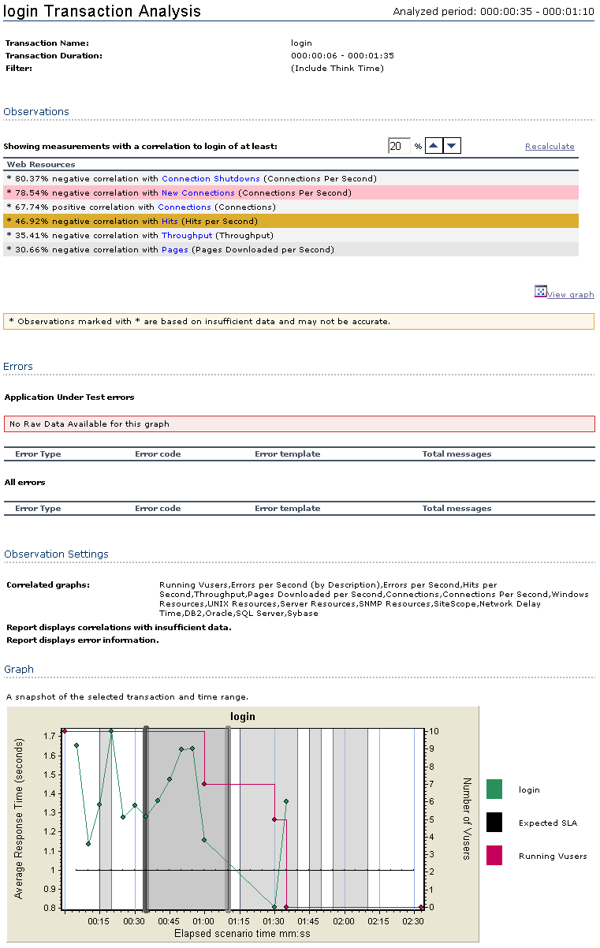
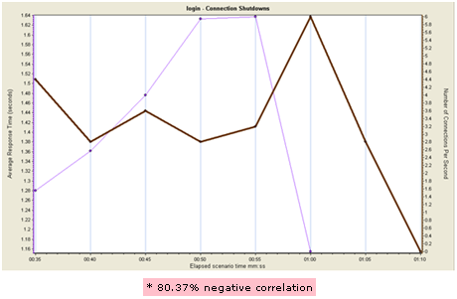
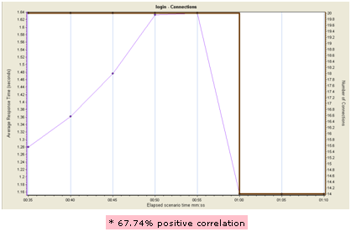
事务分析选项配置详解（续）——报告

Slide 7
本章大纲
Analysis之事务分析选项配置
Analysis之合并图配置
Analysis之自动关联与数据筛选
Analysis之信息查看与结果比较

Slide 8
Analysis相关设置

Slide 9
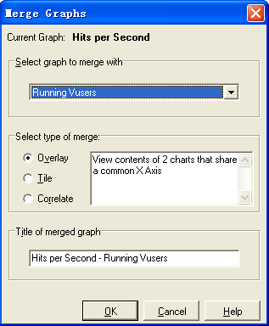
合并图配置概述
使用“合并图”对话框可以将两个图合并为一个图。
叠加OverLay
平铺Tile
关联Correlate

Slide 10
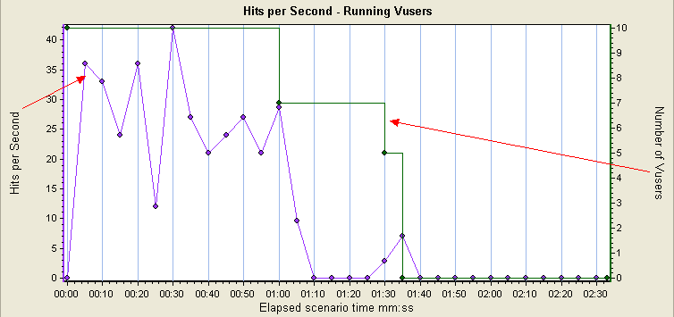
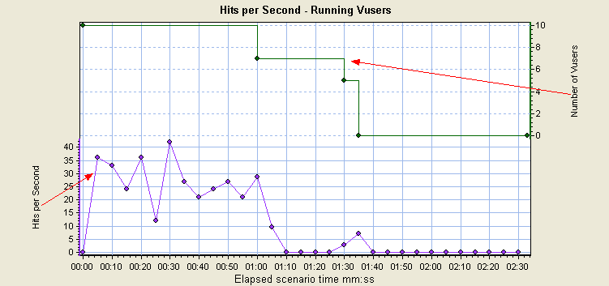
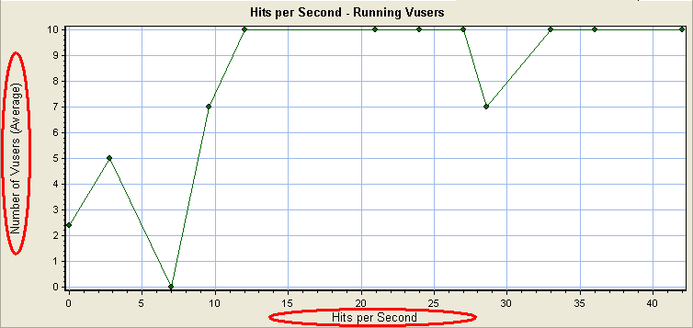
合并图配置概述（续）
共用X轴；
Y轴变更；
叠加数量无限制。
共用 X 轴；
上下分布。
当前图的 Y 轴变
为合并图的 X 轴。
被合并图的 Y 轴
作为当前图的 Y 轴。

Slide 11
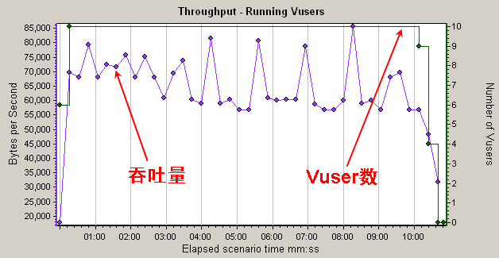
合并图实例分析1
吞吐量+虚拟用户数

Slide 12
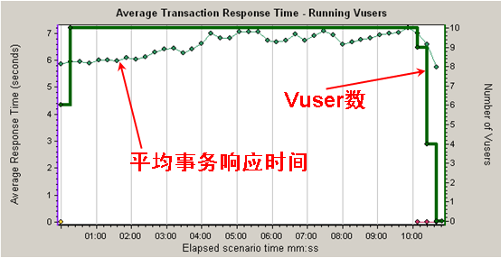
合并图实例分析2
平均事务响应时间+虚拟用户数

Slide 13
本章大纲
Analysis之合并图配置
Analysis之事务分析选项配置
Analysis之自动关联与数据筛选
Analysis之信息查看与结果比较

Slide 14
Analysis设置详解

Slide 15
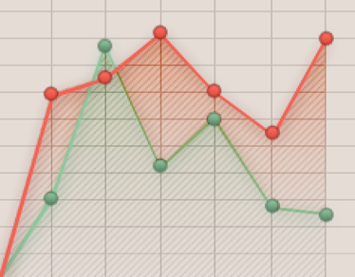
自动关联配置（自动定位瓶颈）
Analysis能够自动将待分析图中的指标同其他图的指标关联起来并进行综合分析，通过观察各指标间的匹配程度（即相互依赖程度）来确定它们对系统性能的影响程度。
更关注整体曲线变化趋势

Slide 16
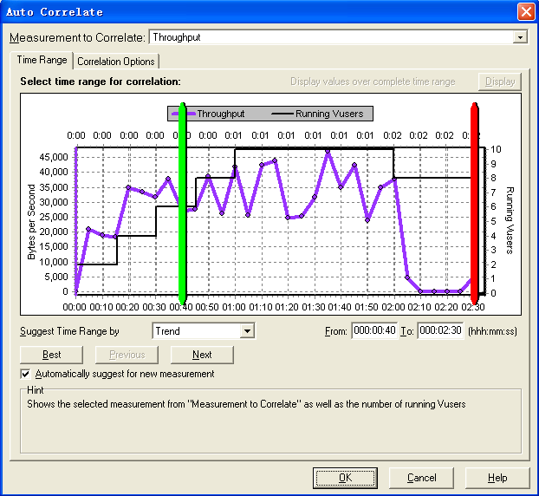
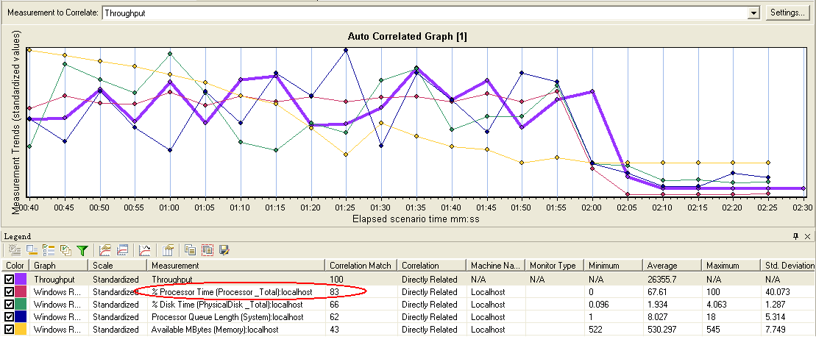
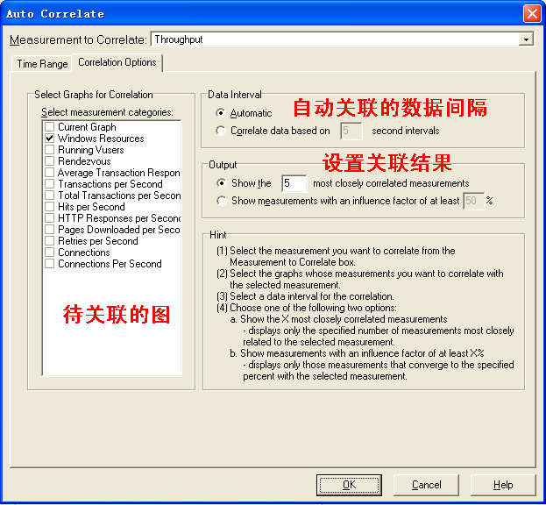
自动关联配置（续）
Notes:
被关联图相关的最相近的五个对象；用户量增加，相似度增加，

Slide 17

自动关联&合并图区别
合并图
不能“选定特定的时间进行切片”
没有关联匹配值
一次只能对一张图做合并
自动关联——反之
合并图先看图的整体趋势、分析全局，
选定位置后，再用自动关联进一步分析。

Slide 18

数据的过滤筛选
Analysis提供的多种图和报告中，呈现出太多的信息。读者需具备图的筛选能力，有助于定位所关注的内容。修改全局过滤选项。
全局筛选
概要报告筛选
单个图筛选

Slide 19
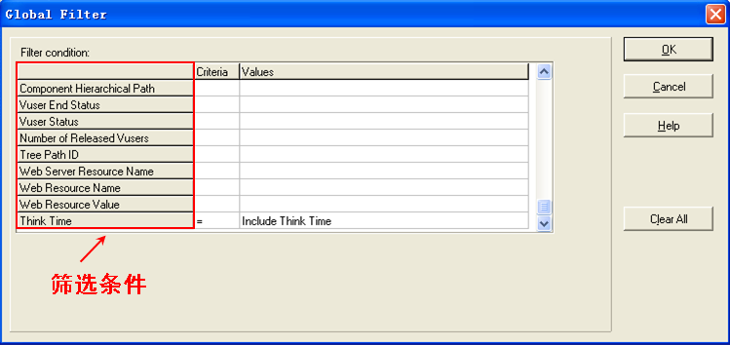
数据的过滤筛选（续）——全局筛选

Slide 20
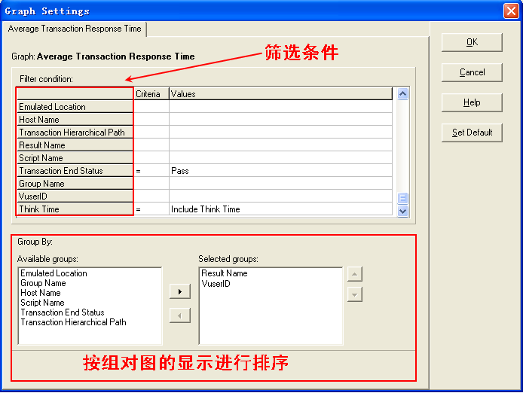
数据的过滤筛选（续）——单个图筛选

Slide 21
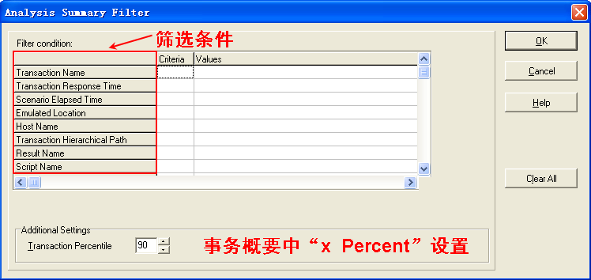
数据的过滤筛选（续）——概要报告筛选

Slide 22
本章大纲
Analysis之合并图配置
Analysis之事务分析选项配置
Analysis之自动关联与数据筛选
Analysis之信息查看与结果比较
Notes:
可以自动定位瓶颈，通过图与图之间的关系，确认系统资源与用户关联的关系，关联大，瓶颈就能分析出来

Slide 23
Analysis相关设置

Slide 24

场景及Analysis配置查看
Analysis中进行结果分析，常需要查看生成当前图的原始数据（即测试场景执行期间收集的各项数据）及Analysis中的配置属性信息，便于结合实际场景信息确定测试结果的正确性和合理性。
原始数据查看（右侧）
场景运行时配置查看（file）
场景输出消息查看（windows）
Analysis当前配置查看（file）

Slide 25
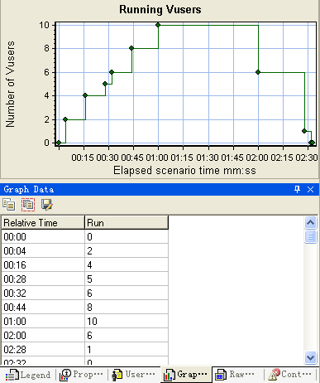
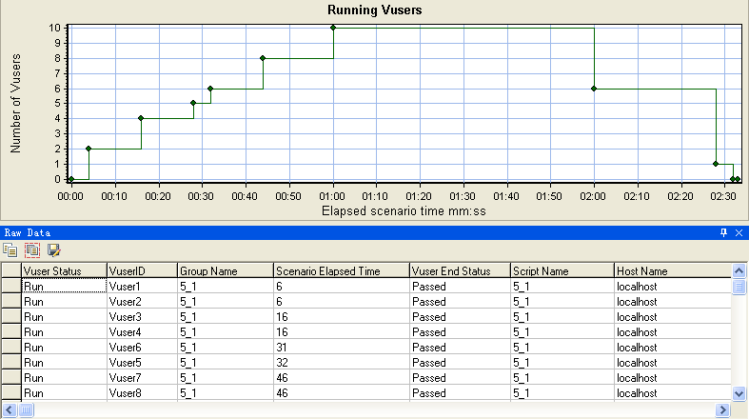
原始数据查看
windows->Graph data 结果的查看
windows->Raw data 执行过程的查看

Slide 26
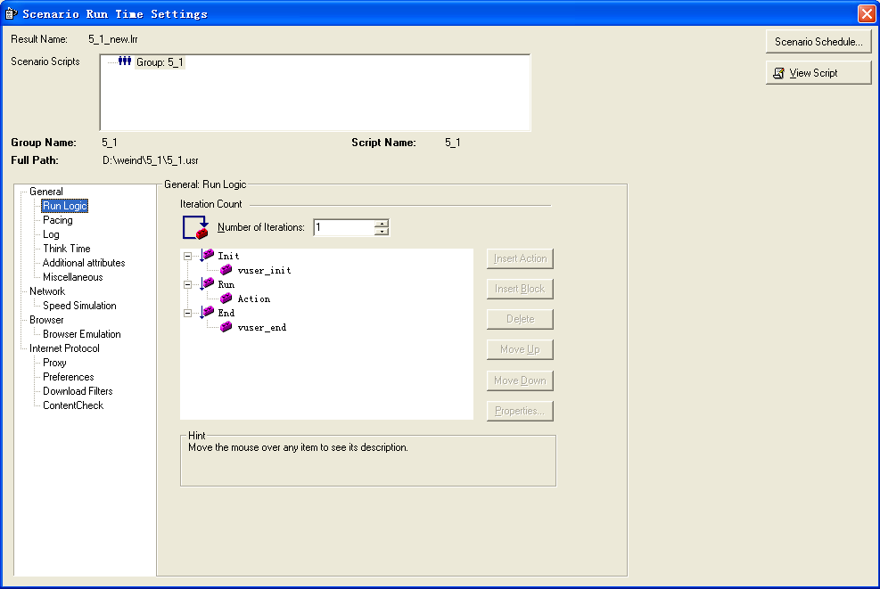
场景运行时配置查看
工具栏直接查看

Slide 27
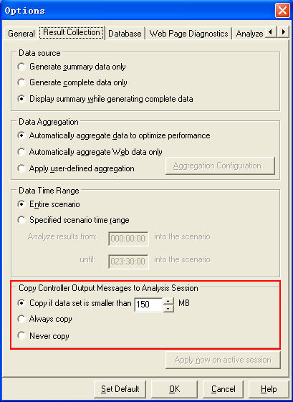
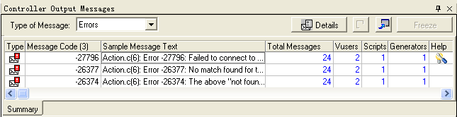
场景输出消息查看
tools->option
windows->contoller out message

Slide 28
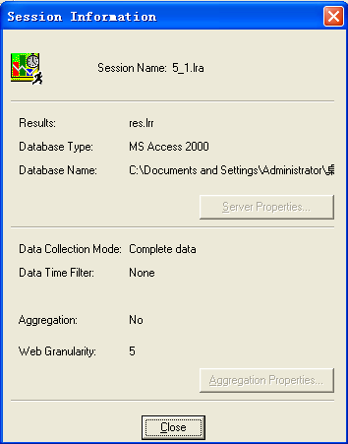
Analysis当前配置查看
File-> Session Information

Slide 29
思考？
回归测试！

Slide 30
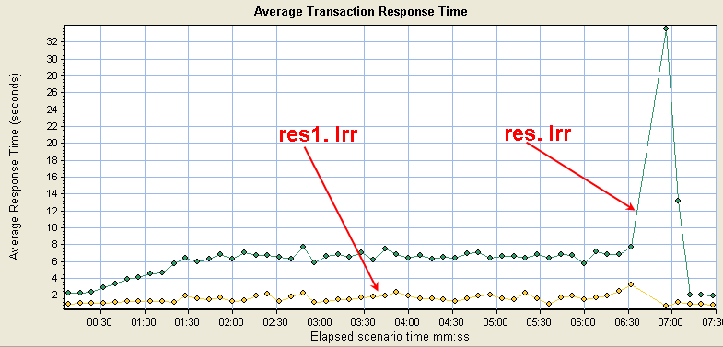
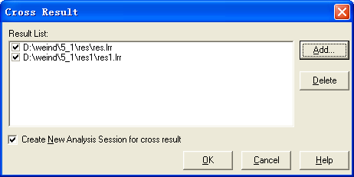
场景结果的比较
对系统进行调整后，需要再次运行相同场景以验证问题是否解决并确认没有引起新的问题。
File->Cross with result

Slide 31
Analysis分析流程
从分析Summary的事务执行情况入手
查看负载发生器和服务器的系统资源情况
查看虚拟用户与事务的详细执行情况
查看错误发生情况
查看Web资源与细分网页

Slide 32
查看分析概要原则
1）用户是否全部运行，最大运行并发用户数（Maximum Running Vusers）是否与场景设计的最大运行并发用户数一致。如果没有，则需要打开与虚拟用户相关的分析图，进一步分析虚拟用户不能正常运行的详细原因
2）事务的平均响应时间、90％事务最大响应时间用户是否可以接受，如果事务响应时间过长，则要打开与事务相关的各类分析图，深入分析事务的执行情况

Slide 33
查看分析概要原则
3）查看事务是否全部通过。如果有事务失败，则需要深入分析原因，很多时候，事务不能正常执行意味着系统出现了瓶颈；如果一切正常，则本次测试没有必要进行深入分析，可以进行加大压力测试；如果事务失败过多，则应该降低压力继续进行测试，使结果分析更容易进行

Slide 34
Analysis分析流程
从分析Summary的事务执行情况入手
查看负载发生器和服务器的系统资源情况
查看虚拟用户与事务的详细执行情况
查看错误发生情况
查看Web资源与细分网页

Slide 35
查看负载发生器和服务器的系统资源情况
查看CPU的利用率和内存使用情况
负载发生器，在整个测试过程中应该保证其CPU、内存、带宽没有出现瓶颈，否则测试结果无效
待测试服务器，则重点分析测试过程中CPU和内存是否出现瓶颈：
CPU需要查看其利用率是否经常达到100%或平均利用率一直高居95％以上；
内存需要查看是否够用以及测试过程是否存在溢出现象

Slide 36
Analysis分析流程
从分析Summary的事务执行情况入手
查看负载发生器和服务器的系统资源情况
查看虚拟用户与事务的详细执行情况
查看错误发生情况
查看Web资源与细分网页

Slide 37
虚拟用户与事务分析的常用准则
虚拟用户如有失败，则要查明原因；
在整个测试过程中，所有虚拟用户是否一直稳定运行并成功执行全部事务
如果仅有部分用户能够正常运行，则说明测试脚本可能存在问题
对于失败的事务首先要分析其失败原因，接着要查看事务的失败是否导致了用户失败

Slide 38
虚拟用户与事务分析的常用准则
查看整个测试过程的事务平均响应时间是否逐步变大，正常情况下，事务平均响应时间的变化应该是接近于平行X轴的一条直线
通常情况，用户数上升时，事务响应时间上升；当一定范围内的用户并发时，事务响应时间应不会有太大变化

Slide 39
虚拟用户与事务分析的常用准则
服务器每秒通过的事务总数、某一事务每秒通过数是否稳定，如果整个测试过程基本不变，则要分析是服务器达到了处理上限，还是Generator产生的压力达到了上限

Slide 40
Analysis分析流程
从分析Summary的事务执行情况入手
查看负载发生器和服务器的系统资源情况
查看虚拟用户与事务的详细执行情况
查看错误发生情况
查看Web资源与细分网页

Slide 41
查看错误发生情况
查看错误发生曲线是否有规律变化，如果是意味程序在并发处理方面存在一定缺陷
查看错误分类信息，作为优化系统的参考

Slide 42
Analysis分析流程
从分析Summary的事务执行情况入手
查看负载发生器和服务器的系统资源情况
查看虚拟用户与事务的详细执行情况
查看错误发生情况
查看Web资源与细分网页

Slide 43
查看Web资源与细分网页
对于网页细分功能则应遵循如下原则：
首先分析从用户发出请求到收到第一个缓冲为止，哪些环节比较耗时
其次找出页面中哪些组成部分对用户响应时间影响较大
在页面的性能问题定位后，就可以采取相关的解决方案

